Slide 1

Java程序设计
----类与对象
教师：张靓靓 办公室：教一230

Slide 2
目录：
面向对象的特性
类
构造方法与对象的创建
参数传值
对象的组合
实例成员与类成员
方法重载与多态
this关键字
包
import语句，访问权限
可变参数

Slide 3
访问权限
当用一个类创建了一个对象之后，该对象可以通过“.”运算符操作自己的变量、使用
类中的方法，但对象操作自己的变量和使用类中的方法是有一定限制的。
■ 何为访问权限
所谓访问权限是指对象是否可以通过“.”运算符操作自己的变量或通过“.”运算符
使用类中的方法。
访问限制修饰符有private、protected和public，都是Java的关键字，用来修饰成员
变量或方法。
注：Java中的方法分为类方法和实例方法，区别是类方法中有static修饰，为静态方法，
是类的方法。所以在类文件加载到内存时就已经创建，但是实例方法是对象的方法，
只有对象创建后才起作用，所以在类方法中不能调用实例方法，但实例方法中可以调用
类方法，且实例方法可以互相调用。

Slide 4
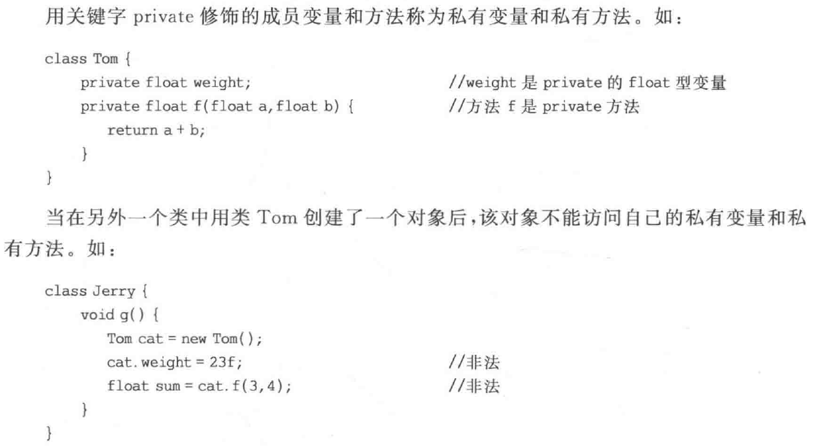
访问权限
■ 私有变量和私有方法
用关键字private修饰的成员变量和方法称为私有变量和私有方法。
对于私有成员变量或方法，只有在本类中创建该类的对象时，这个对象才能访问自己的
私有成员变量和类中的私有方法。

Slide 5
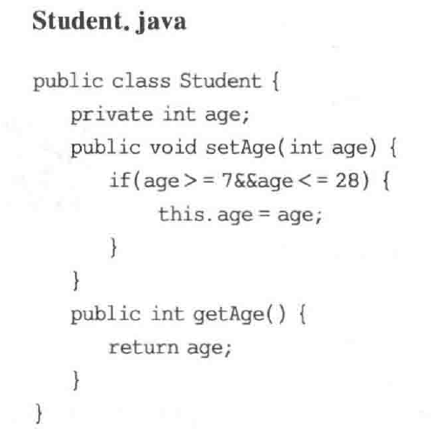
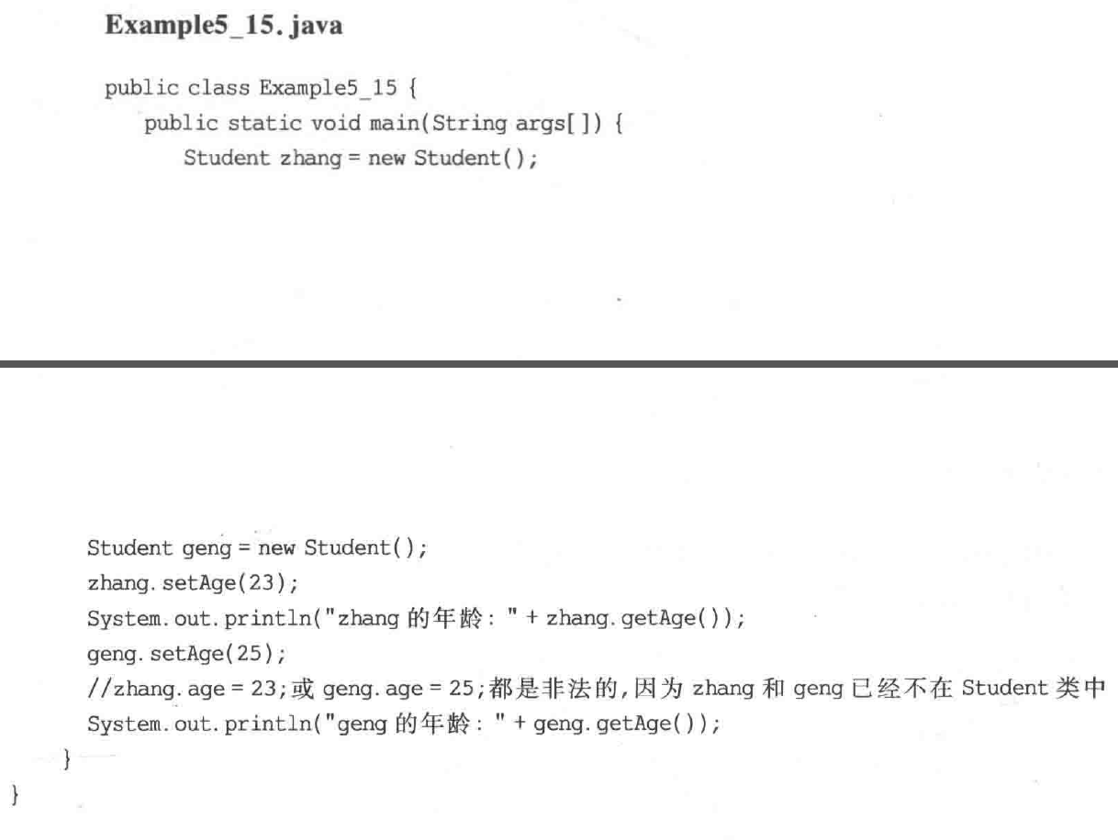
访问权限

Slide 6
访问权限
■ 共有变量和共有方法
用public修饰的成员变量和方法被称为共有变量和共有方法 。
我们在任何一个类中用类创建了一个对象后，该对象能访问自己的public变量和类中的public方法（也可以通过类名来操作成员变量、方法）。

Slide 7
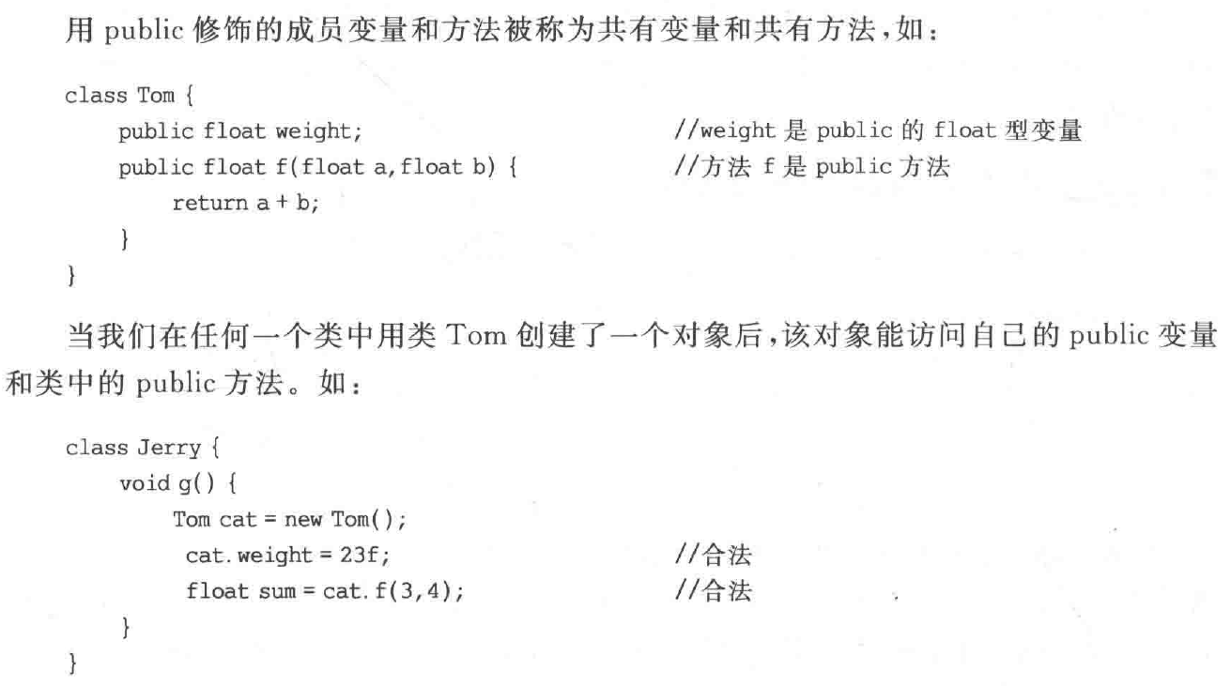
访问权限
■ 共有变量和共有方法

Slide 8
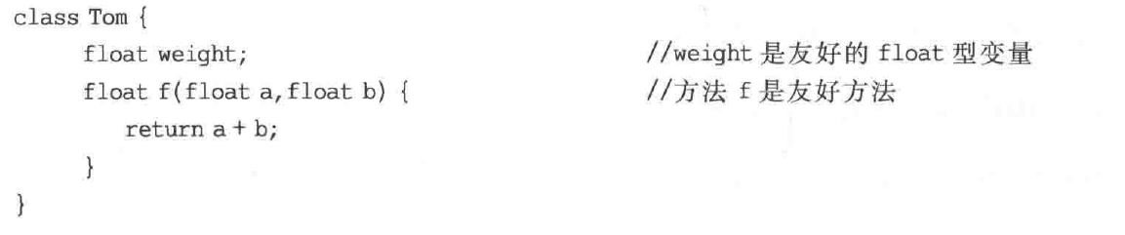
访问权限
■ 友好变量和友好方法
不用private、public、protected修饰的成员变量和方法称为友好变量和友好方法。

Slide 9
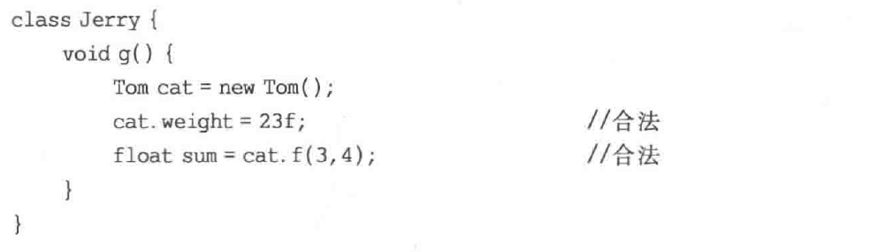
访问权限
■ 友好变量和友好方法
当在另外一个类中用类Tom创建了一个对象后，如果这个类与Tom类在同一个包中，那么该对象能访问自己的友好变量和友好方法。
如果源文件使用import语句引入了另一个包中的类，并使用该类创建了一个对象，那么
该类的这个对象将不能访问自己的友好变量和友好方法。

Slide 10
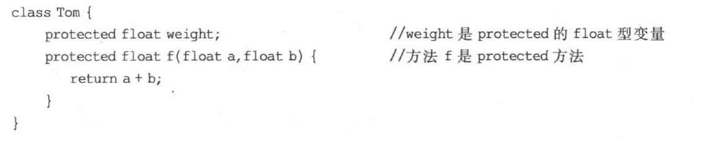
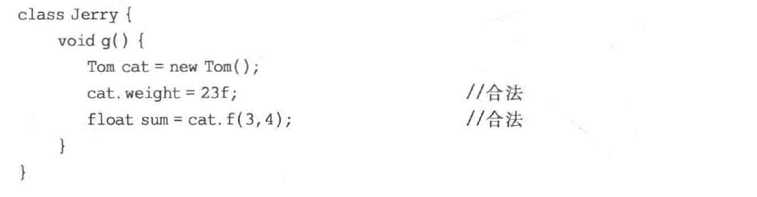
访问权限
■ 受保护的成员变量和方法
用protected修饰的成员变量和方法成为受保护的成员变量和受保护的方法
假如Jerry和Tom是同一个包中的类，那么

Slide 11
访问权限
■ 受保护的成员变量和方法
类声明时，如果在关键字class前面加上public关键字，就称这样的类是一个public类 。
可以在任何另外一个类中，使用public类创建对象。
如果一个类不加public修饰，这样的类被称作友好类。
在另外一个类中使用友好类创建对象时，要保证它们是在同一包中。

Slide 12
基本类型的类包装
Java的基本数据类型包括：byte、int、short、long、float、double、char。
Java提供了基本数据类型相关的类，实现了对基本数据类型的封装。
这些类分别是：Byte、Integer、Short、Long、Float、Double和Character类。这些类在java.lang包中。
■ Double类和Float类
Double类和Float类实现了对double和float基本型数据的类包装。
Double类的构造方法：Double(double num)
Float类的构造方法： Float(float num)
Double对象调用doubleValue()方法可以返回该对象含有的double型数据。
Float对象调用floatValue()方法可以返回该对象含有的float型数据。

Slide 13
基本类型的类包装
■ Byte、Short、Integer、Long类
上述个类的构造方法分别 ：
Byte(byte num)
Short(short num)
Integer(int num)
Long(long num)
Byte、Short、Integer和Long对象分别调用
byteValue ()、shortValue()、intValue()和longValue ()方法返回该对象含有的基本型数据。

Slide 14
基本类型的类包装
■ Character类
Character类实现了对char基本型数据的类包装。
Character类的构造方法：
Character(char c)
Character类中的一些常用类方法：
调用charValue()方法可以返回该对象含有char型数据；
public static boolean isDigit(char ch) 如果ch是数字字符方法返回 true,否则返回false；
public static boolean isLetter(char ch) 如果ch是字母方法返回 true，否则返回false。

Slide 15
可变参数
可变参数是指在声明方法时不给出参数列表中从某项直至最后一项参数的名字和个数，但这些参数的类型必须相同。可变参数使用“…”表示若干个参数，这些参数的类型必须相同，最后一个参数必须是参数列表中的最后一个参数。例如：
public void f(int … x)
那么，方法f的参数列表中，从第1个至最后一个参数都是int型，但连续出现的int型参数的个数不确定。称x是方法f的参数列表中的可变参数的“参数代表”。
再如：
public void g(double a，int … x)
那么，方法g的参数列表中，第1个参数是double型，第2个至最后一个参数是int型，但连续出现的int型参数的个数不确定。称x是方法g的参数列表中的可变参数的“参数代表”。

Slide 16
Java程序设计
----子类与继承
教师：张靓靓 办公室：教一230

Slide 17
目录：
■ 子类与父类
■ 子类的继承性
■ 成员变量的隐藏和方法重写
■ super关键字
■ final关键字
■ 对象的上转型对象
■ 继承与多态
■ abstract类与abstract方法
■ 面向抽象编程
■ 开-闭原则

Slide 18
子类与父类
利用继承，可以先编写一个共有属性的一般类，根据该一般类再编写具有特殊属性的新类，新类继承一般类的状态和行为，并根据需要增加它自己的新的状态和行为。
由继承而得到的类称为子类，被继承的类称为父类（超类）。
声明一个类的子类的格式如下：
class 子类名 extends 父类名 {
…
}
例如
class Student extends People {
…
}

Slide 19
子类的继承
所谓子类继承父类的成员变量作为自己的一个成员变量，就好象它们是在子类中直接声明一样，可以被子类中自己定义的任何实例方法操作。
所谓子类继承父类的方法作为子类中的一个方法，就象它们是在子类中直接定义了一样，可以被子类中自己定义的任何实例方法调用。
■ 子类和父类在同一包中的继承性
如果子类和父类在同一个包中，那么，子类自然地继承了其父类中不是private的成员变量作为自己的成员变量，并且也自然地继承了父类中不是private的方法作为自己的方法，继承的成员变量或方法的访问权限保持不变。

Slide 20
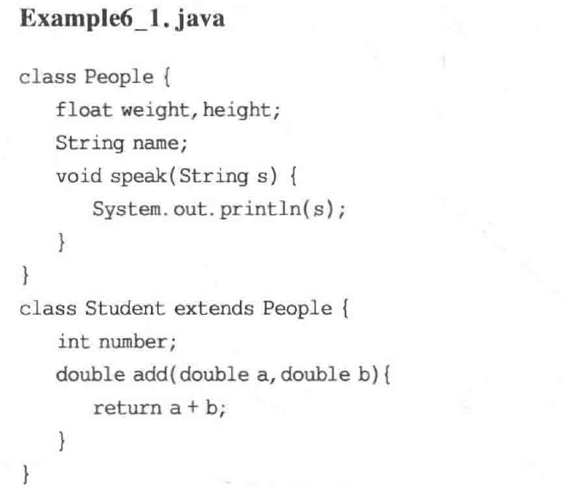
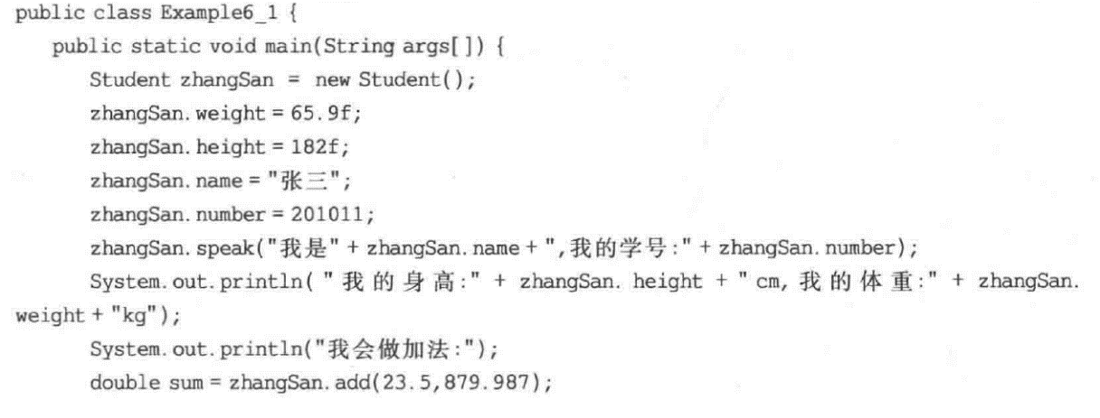

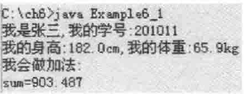
子类的继承

Slide 21
子类的继承
■ 子类和父类不在同一包中的继承性
如果子类和父类不在同一个包中，那么，子类继承了父类的protected、public成员变量做为子类的成员变量，并且继承了父类的protected、public方法为子类的方法，继承的成员或方法的访问权限保持不变。

Slide 22
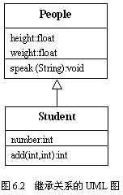
子类的继承
■ 继承关系的UML图
如果一个类是另一个类的子类，那么UML通过使用一个实线连接两个类的UML图来表示二者之间的继承关系，实线的起始端是子类的UML图，终点端是父类的UML图，但终点端使用一个空心的三角形表示实线的结束。

Slide 23
成员变量的隐藏与方法重写
■ 成员变量的隐藏
对于子类可以从父类继承的成员变量，只要子类中声明的成员变量和父类中的成员变量同名时，子类就隐藏了继承的成员变量，子类自己声明定义的方法操作与父类同名的成员变量是指子类重新声明定义的这个成员变量。
注：子类还是可以调用从父类继承的方法操作隐藏的成员变量。

Slide 24
成员变量的隐藏与方法重写
■ 方法重写（方法覆盖）
子类通过重写可以隐藏已继承的实例方法。
1．重写的语法规则
如果子类可以继承父类的某个实例方法，那么子类就有权利重写这个方法。
方法重写是指：子类中定义一个方法，这个方法的类型和父类的方法的类型一致或者是父类的方法的类型的子类型，并且这个方法的名字、参数个数、参数的类型和父类的方法完全相同。
2．重写的目的
子类通过方法的重写可以隐藏继承的方法，子类通过方法的重写可以把父类的状态和行为改变为自身的状态和行为。如果子类想使用被隐藏的方法或成员变量，必须使用关键字super。

Slide 25
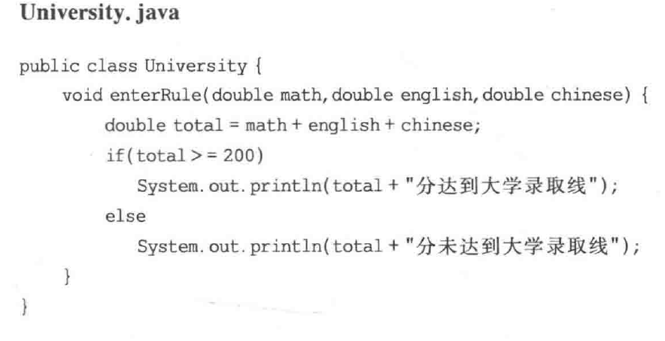
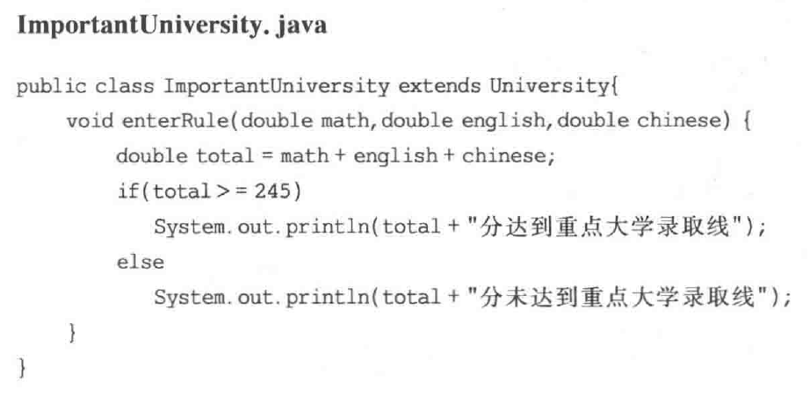
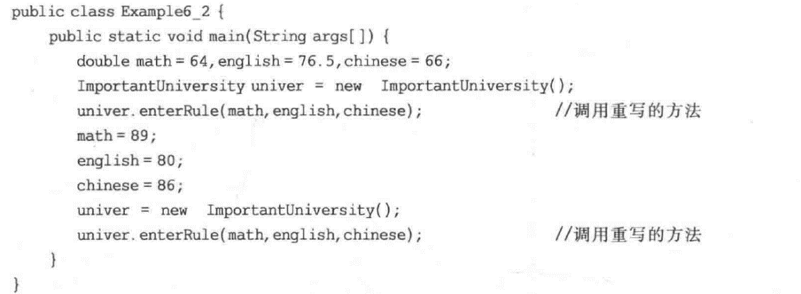
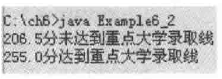
成员变量的隐藏与方法重写
高考入学考试课程为三们，每门满分为100。在高考招生时，大学录取规则：录取最底分数线是200分，而重点大学重写录取规则：录取最底分数线是245分

Slide 26
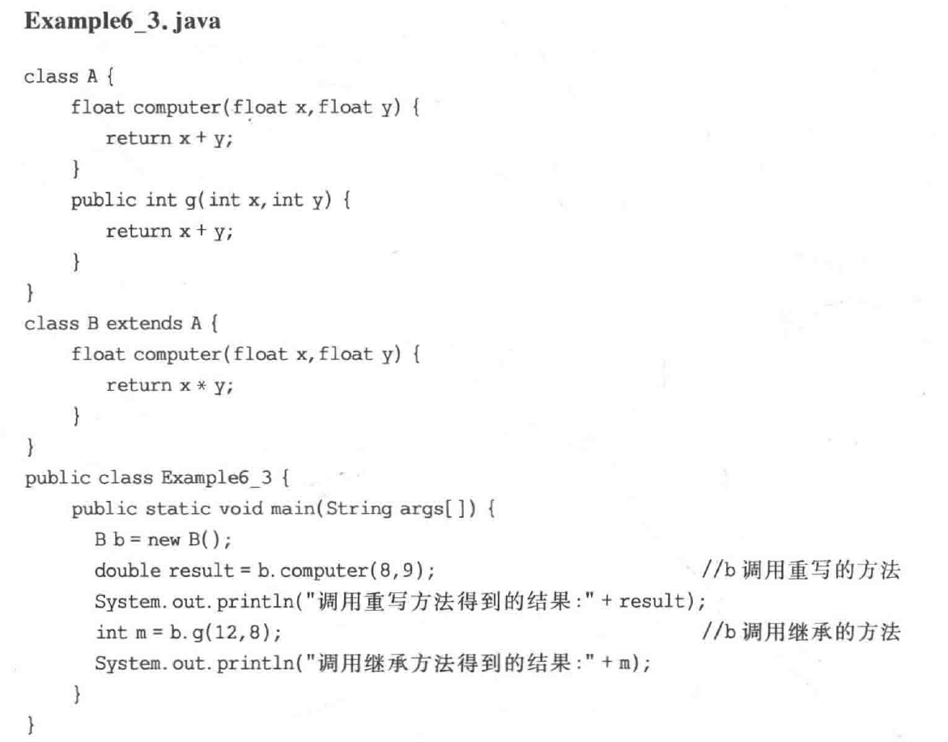

成员变量的隐藏与方法重写

Slide 27
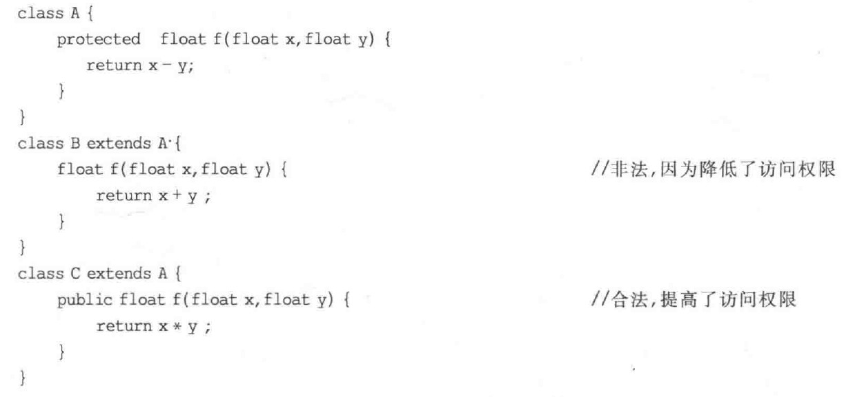
成员变量的隐藏与方法重写
■ 方法重写注意事项
重写父类的方法时，不可以降低方法的访问权限，如子类重写父类的方法f，该方法在父类中的访问权限是protected级别，子类重写时不允许级别低于protected
public > protected > (default) > private

Slide 28
Super关键字
■ 用super操作被隐藏的成员变量和方法
子类可以隐藏从父类继承的成员变量和方法，如果在子类中想使用被子类隐藏的成员变量或方法就可以使用关键字super。
比如super.x、super.play()就是访问和调用被子类隐藏的成员变量x和方法play()。

Slide 29
Super关键字
假设银行已经有了按整年year计算利息的一般方法，其中year只能取正整数。比如按整年计算的方法：
double computerInterest() {
interest=year*0.35*savedMoney;
return interest;
}
建设银行准备隐藏继承的成员变量year，并重写计算利息的方法，即自己声明一个double型的year变量，比如，当year取值是5.216时，表示要计算5年零216天的利息，但希望首先按银行的方法计算出5整年的利息，然后再自己计算216天的利息。那么，建设银行就必须把5.216的整数部分赋给隐藏的year，并让super调用隐藏的、按整年计算利息的方法。

Slide 30
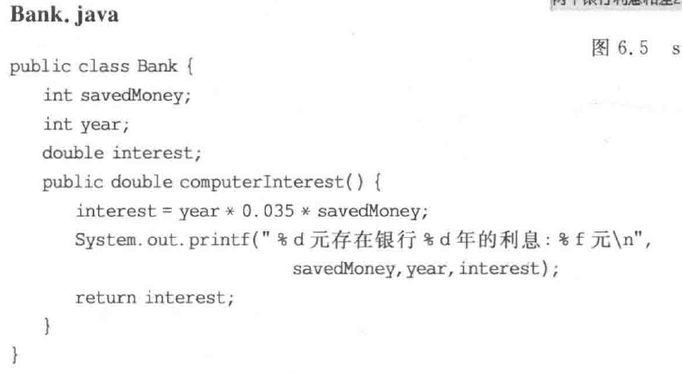
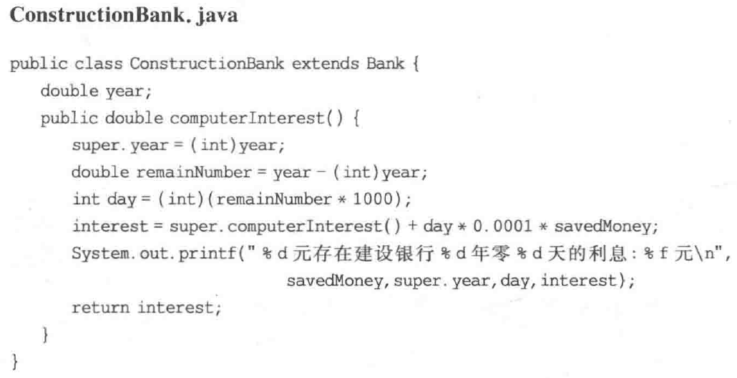
Super关键字

Slide 31
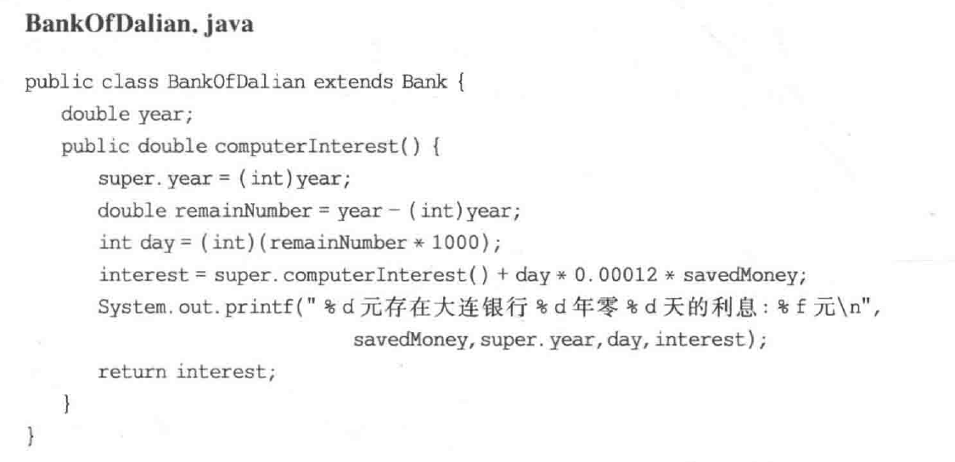
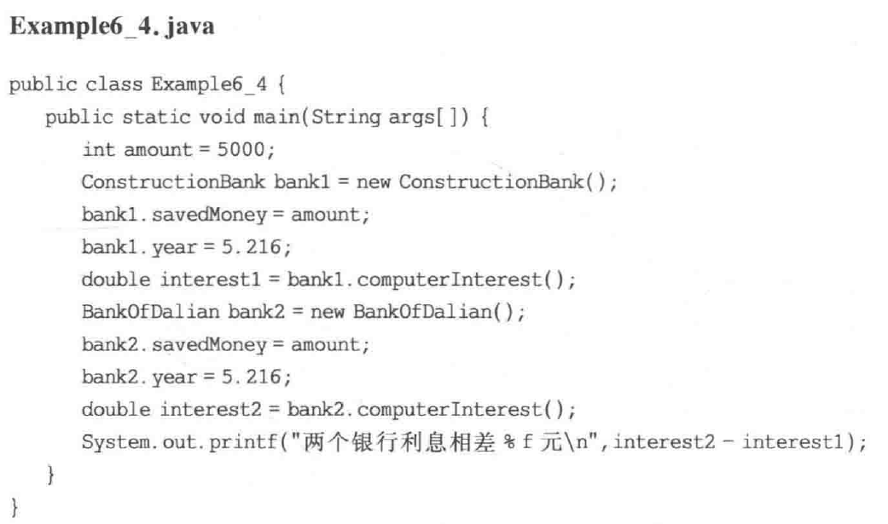
Super关键字

Slide 32
Super关键字
■ 使用super调用父类的构造方法
子类不继承父类的构造方法，因此，子类如果想使用父类的构造方法，必须在子类的构
造方法中使用，并且必须使用关键字super来表示，而且super必须是子类构造方法中的
头一条语句。即子类的构造方法中，没有明显的写出super关键字来调用父类的某个构造
方法，那么默认的有：
super()

Slide 33
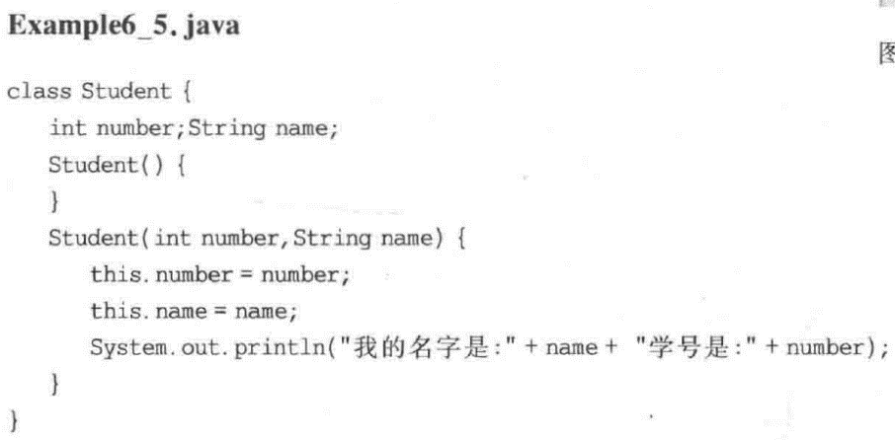
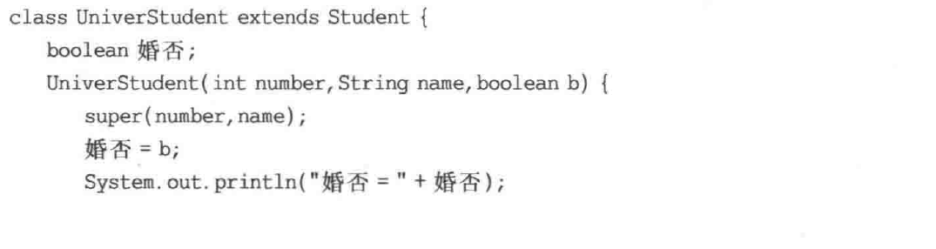
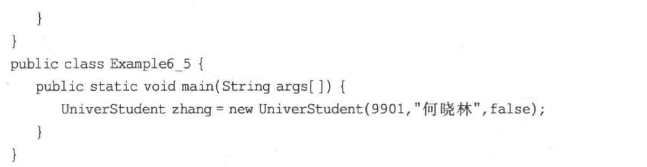
Super关键字

Slide 34
final关键字
final关键字可以修饰类、成员变量和方法中的局部变量。
■ final类
可以使用final将类声明为final类。final类不能被继承，即不能有子类。如：
final class A {
…
}
■ final方法
如果用final修饰父类中的一个方法，那么这个方法不允许子类重写。

Slide 35

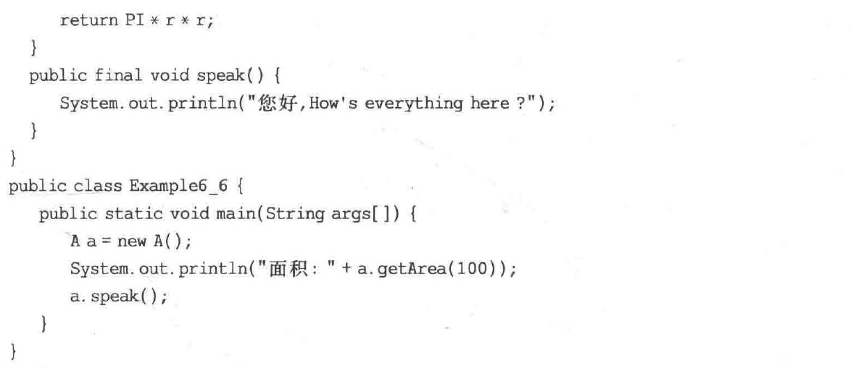
final关键字
■ 常量
如果成员变量或局部变量被修饰为final的，就是常量。

Slide 36
对象的上转型对象
假设，A类是B类的父类，当用子类创建一个对象，并把这个对象的引用放到父类的对象中时，比如：
A a;
a=new B();
或
A a;
B b=new B();
a=b;
这时，称对象a是对象b的上转型对象。

Slide 37
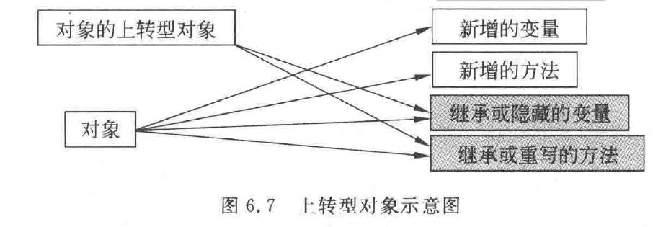
对象的上转型对象
上转型对象的实体是子类负责创建的，但上转型对象会失去原对象的一些属性和功能。
1．上转型对象不能操作子类新增的成员变量；不能调用子类新增的方法。
2．上转型对象可以访问子类继承或隐藏的成员变量，也可以调用子类继承的方法或子类重写的实例方法。
上转型对象操作子类继承的方法或子类重写的实例方法，其作用等价于子类对象去调用这些方法。因此，如果子类重写了父类的某个实例方法后，当对象的上转型对象调用这个实例方法时一定是调用了子类重写的实例方法。
3. 如果子类重写了父类的静态方法，那么子类对象的上转型对象不能调用子类重写的静态方法，只能调用父类的静态方法。

Slide 38
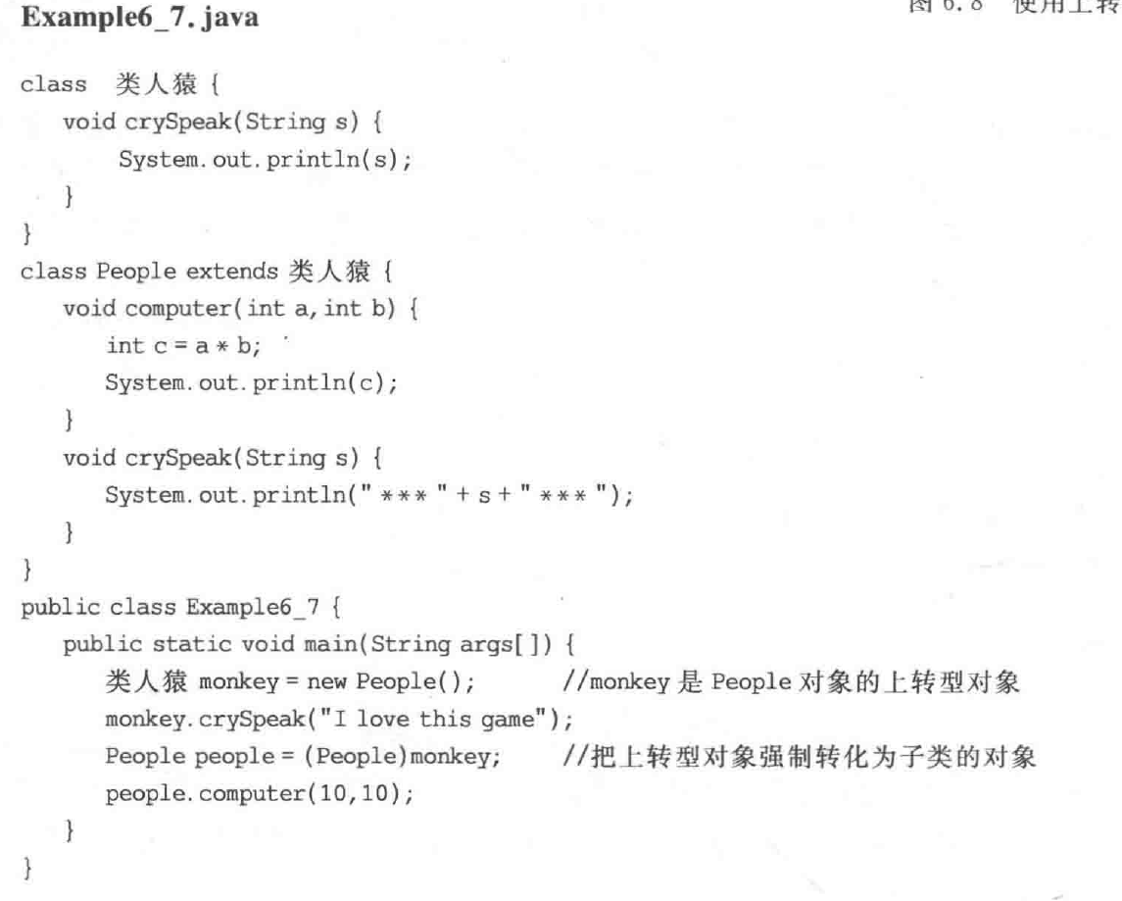
对象的上转型对象
将对象的上转型对象再强制转换
到一个子类对象，这时，该子类
对象又具备了子类所有属性、功
能。

Slide 39
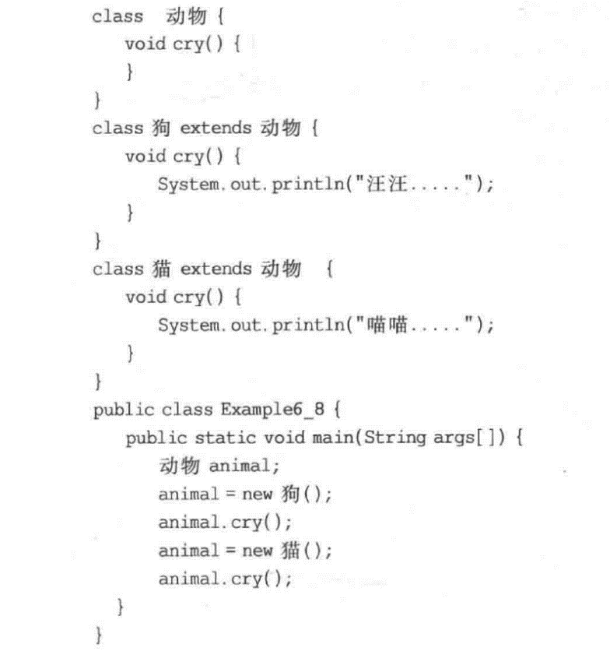
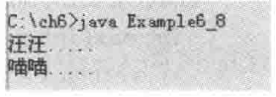
继承与多态
多态：汪汪，喵喵等就是叫声的多态。
当一个类有多个子类，并且这些子类重写了父类中的某个方法，那么我们把子类创建的
对象的引用放到一个父类对象中，就得到了该对象的一个上转型对象。那么这个上传型
对象在调用这个方法时就具有多种形态。

Slide 40
abstract类和abstract()方法
用关键字abstract修饰的类称为abstract类（抽象类）。如：
abstract class A {
…
}
用关键字abstract修饰的方法称为abstract方法（抽象方法），例如：
abstract int min(int x,int y);
注意：
1．abstract类中可以有abstract方法。
2．abstract类不能用new运算创建对象，只允许声明，不允许实现。
3. 不允许使用final和abstract同时修饰一个方法或类。

Slide 41
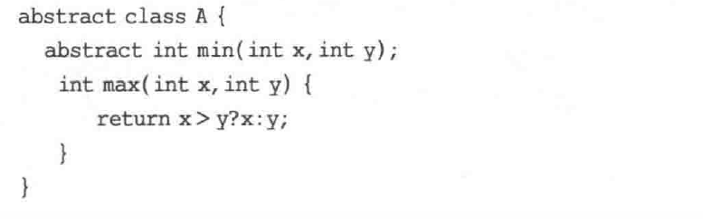
abstract类和abstract()方法
■ abstract类中可以有abstract方法
abstract方法
普通方法

Slide 42
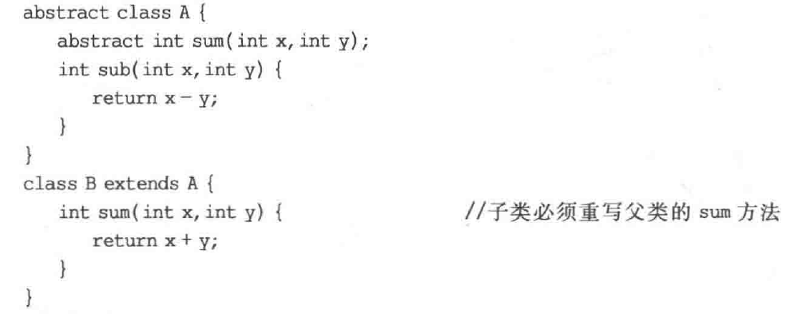
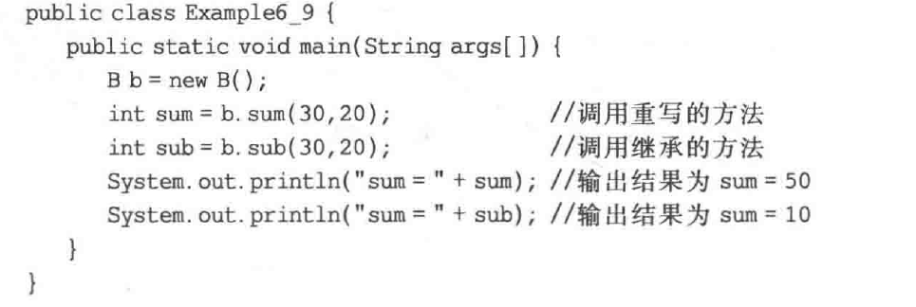
abstract类和abstract()方法
■ abstract类不能用new运算创建对象
对于一个abstract类，我们不能使用new运算创建该类的对象，如果一个非抽象类是某个抽象类的子类，那么必须重写父类的抽象方法。

Slide 43
面向抽象编程
abstract类只关心操作，不关心操作的具体细节。
在设计一个程序时，可以通过在abstract类中声明若干个abstract方法，表明这些方法在整个系统设计中的重要性，方法体的内容细节由它的非abstract子类去完成。
使用多态进行程序设计的核心技术之一是使用上转型对象，即将abstract类声明对象作为其子类的上转型对象，那么这个上转型对象就可以调用子类重写的方法。
所谓面向抽象编程，是指当设计某种重要的类时，不让该类面向具体的类，而是面向抽象类，即所设计类中的重要数据是抽象类声明的对象，而不是具体类声明的对象。

Slide 44
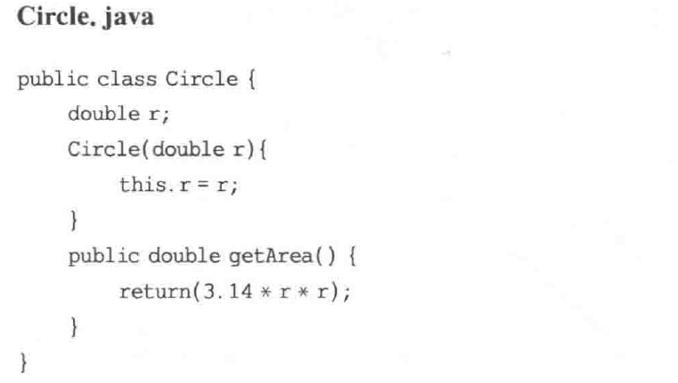
简单的问题来说明面向抽象编程的思想
比如，我们已经有了一个Circle类，该类创建的对象circle调用getArea()方法可以计算圆的面积，Circle类的代码如下：

Slide 45
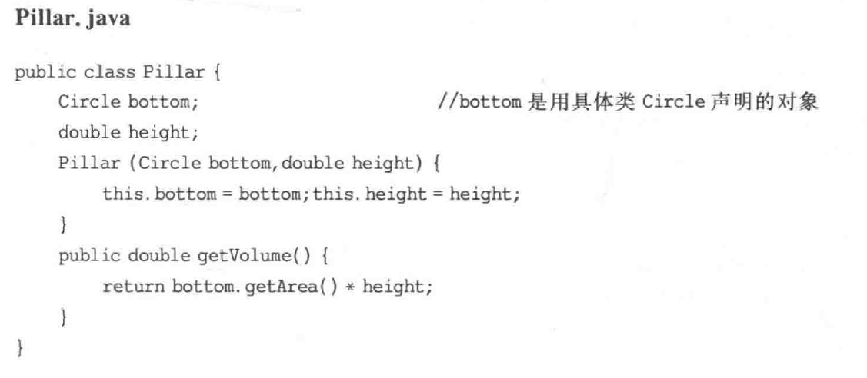
简单的问题来说明面向抽象编程的思想
现在要设计一个柱类，该对象调用getVolume（）方法可以计算柱体体积：

Slide 46
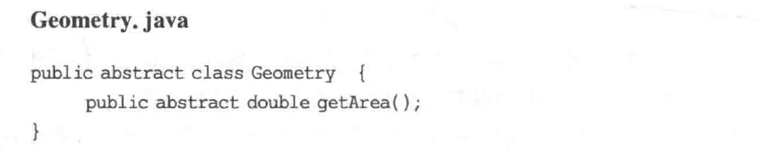
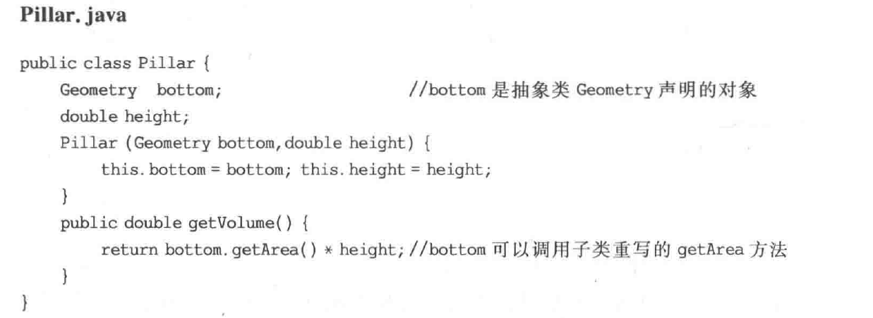
简单的问题来说明面向抽象编程的思想
抽象出图形的本质行为：计算面积的方法：
以下Pillar类的设计不再依赖具体类，二十面相Geometry类，所以Pillar类中的bottom
是用抽象类Geometry声明的对象，而不是具体类声明的对象。

Slide 47
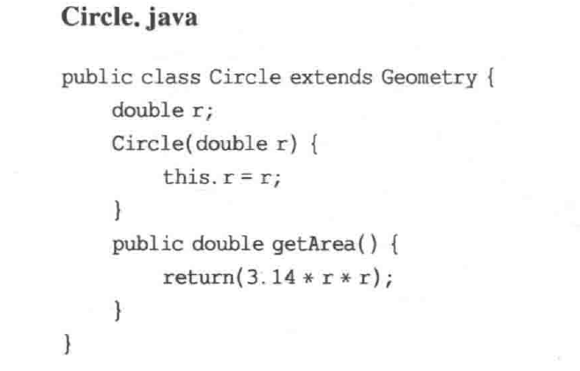
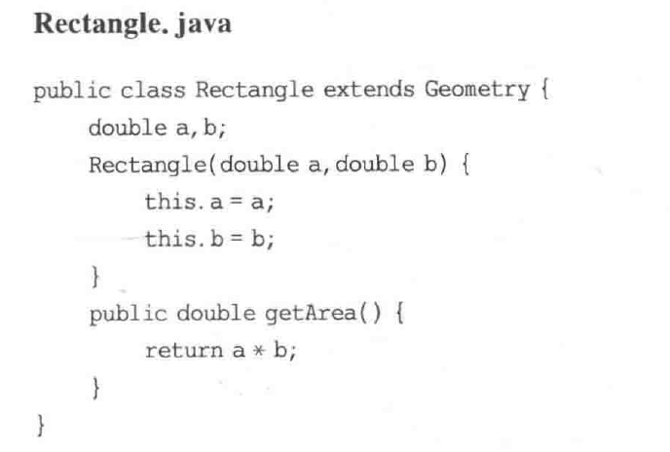
简单的问题来说明面向抽象编程的思想
下列Circle和Rectangle类都是Geometry的子类，两者重写Geometry类的
getArea（）方法来计算各自面积。

Slide 48
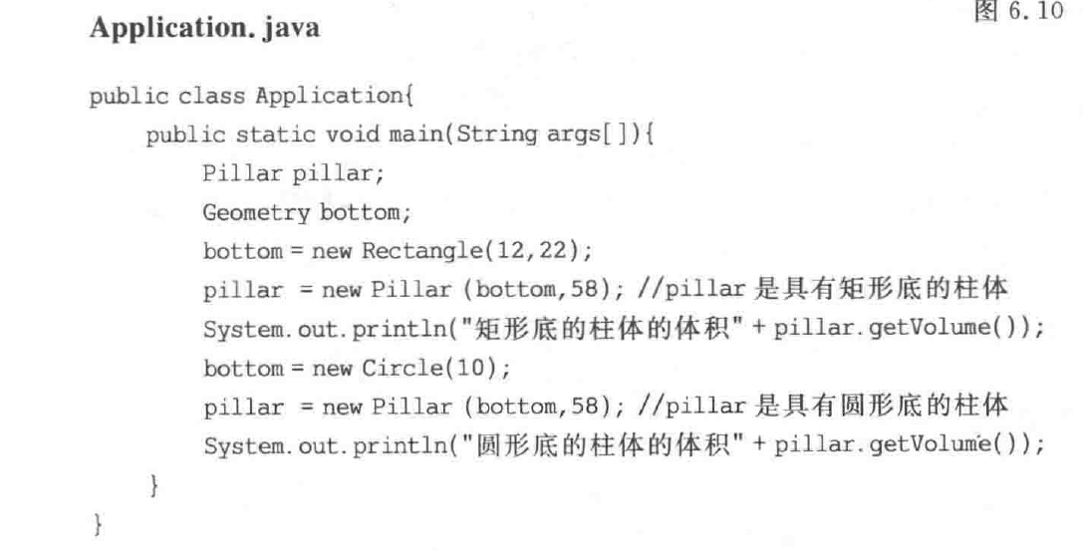
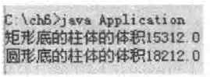
简单的问题来说明面向抽象编程的思想

Slide 49
开闭原则
所谓“开-闭原则”(Open-Closed Principle)就是让设计的系统应当对扩展开放，对修改关闭。
在设计系统时，应当首先考虑到用户需求的变化，将应对用户变化的部分设计为对扩展开放，而设计的核心部分是经过精心考虑之后确定下来的基本结构，这部分应当是对修改关闭的，即不能因为用户的需求变化而再发生变化，因为这部分不是用来应对需求变化的。
如果系统的设计遵守了“开-闭原则”，那么这个系统一定是易维护的，因为在系统中增加新的模块时，不必去修改系统中的核心模块。

Slide 50
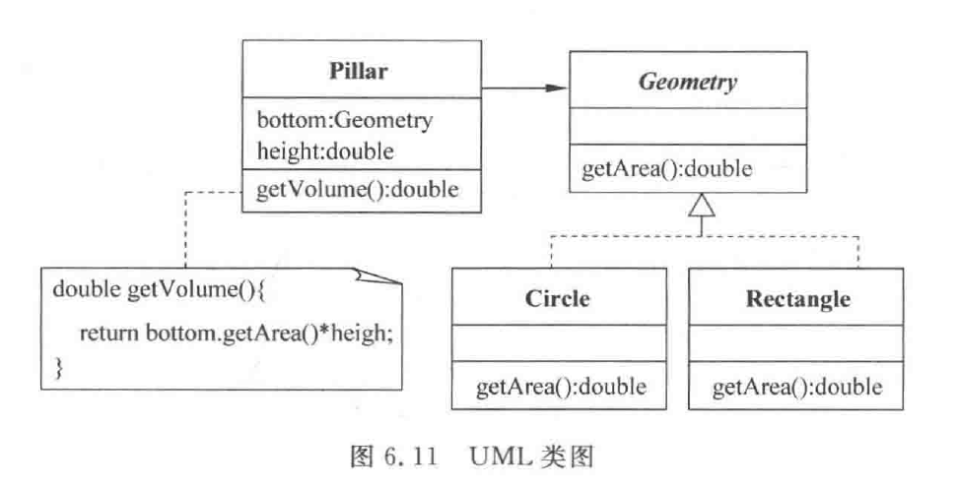
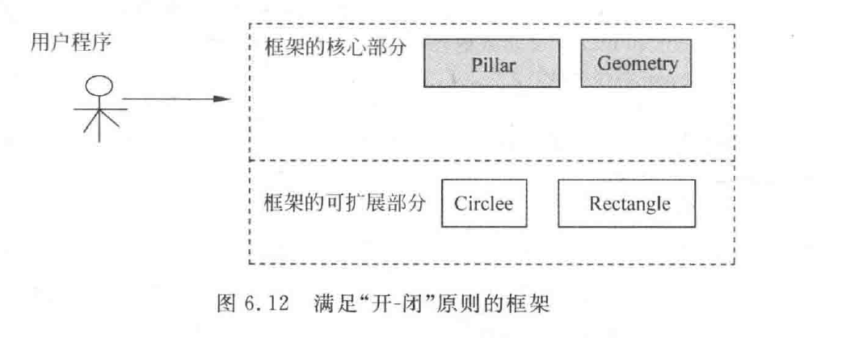
开闭原则

Slide 51
Java程序设计
----接口与实现
教师：张靓靓 办公室：教一230

Slide 52
目录：
接口
实现接口
理解接口
接口回调
接口与多态
接口变量做参数
面向接口编程

Slide 53
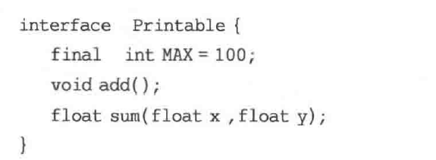
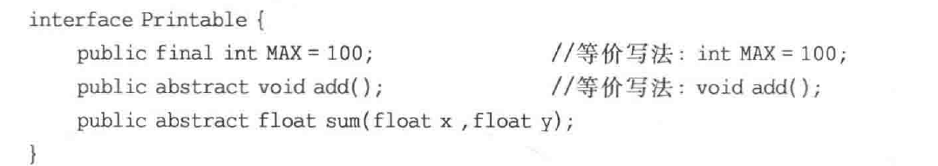
接口
使用关键字interface来定义一个接口，接口的定义与类的定义很相似，分为接口声明
和接口体，如：
■ 接口声明
接口通过使用关键字interface来声明，格式：
interface 接口的名字
■ 接口体
接口体中包含常量定义和抽象方法两部分。且所有常量的访问权限都是public，所有
抽象方法的访问权限一定都是public。

Slide 54
接口的实现
一个类可以实现多个接口，类通过使用关键字implements声明自己实现一个或多个
接口，如果实现多个接口，用逗号隔开接口名。
class A implements Printable,Addable
如果一个类实现了某个接口，那么这个类必须重写该接口的所有方法。非抽象类在重写
接口方法时不仅要去掉abstract修饰给出的方法体，而且方法的访问权限一定要用
Public来修饰。
Java提供的接口都在相应的包中，通过import语句不仅可以引入包中的类，也可以
引入包中的接口，例如:
import java.io.*;
不仅引入了java.io包中的类，也同时引入了该包中的接口。

Slide 55
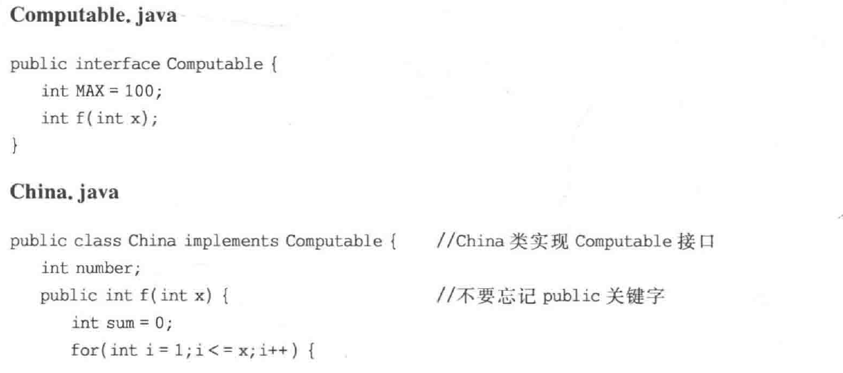
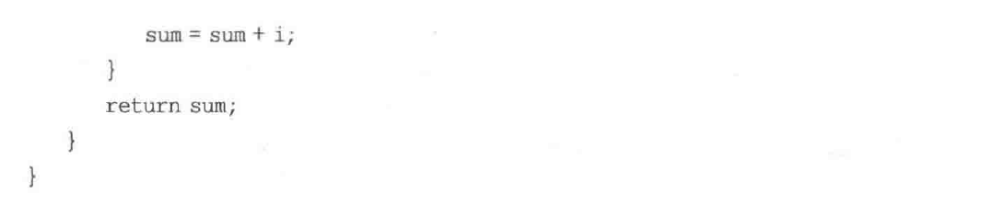
接口的实现

Slide 56
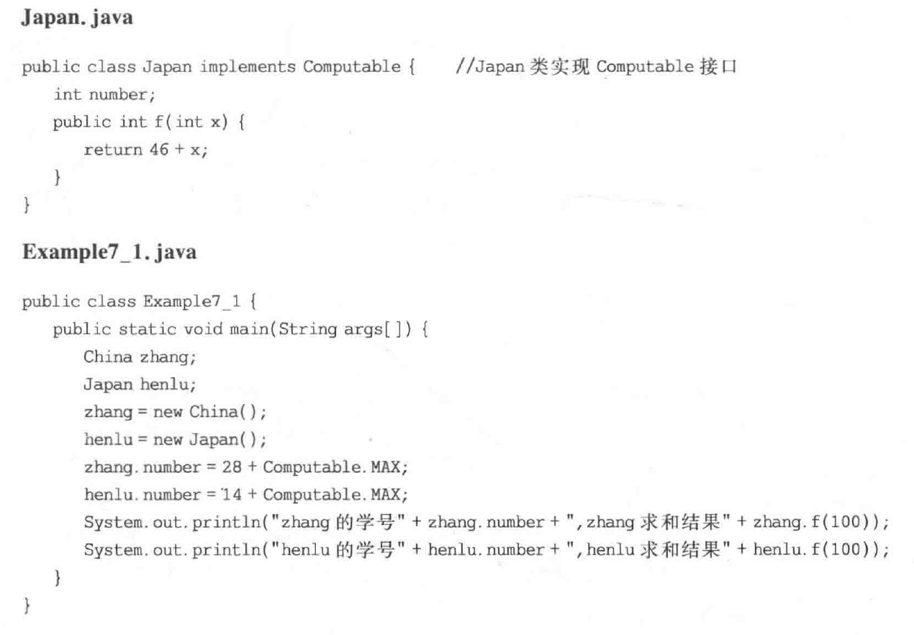
接口的实现

Slide 57
接口的实现
接口声明时，如果interface前面加上public关键字，那么这样的接口可以被任何一
个类实现，反之，则称为友好接口类，友好接口可以被该接口同一包中的类实现。
如果父类实现了该接口，那么子类也就自然实现了该接口，子类不用implement声明。
接口也可以被继承，即通过关键字extend声明一个接口是另一个接口的子接口。
如果一个类声明实现一个接口，但没有重写接口中的所有方法，那么这个类为abstract类。

Slide 58
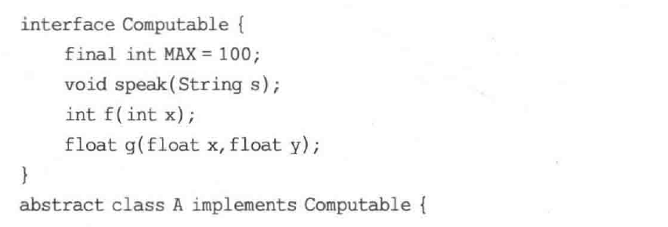
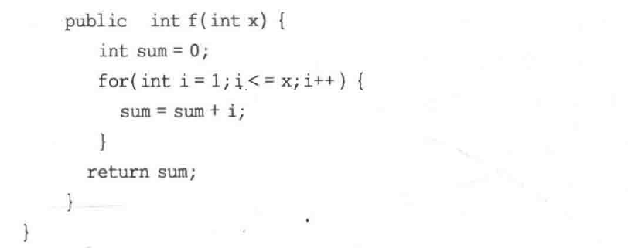
接口的实现

Slide 59


接口的设计目的，是对类的行为进行约束（更准确的说是一种“有”约束，因为接口不能规定类不可以有什么行为），也就是提供一种机制，可以强制要求不同的类具有相同的行为。它只约束了行为的有无，但不对如何实现行为进行限制。对“接口为何是约束”的理解，我觉得配合泛型食用效果更佳。
而抽象类的设计目的，是代码复用。当不同的类具有某些相同的行为(记为行为集合A)，且其中一部分行为的实现方式一致时（A的非真子集，记为B），可以让这些类都派生于一个抽象类。在这个抽象类中实现了B，避免让所有的子类来实现B，这就达到了代码复用的目的。而A减B的部分，留给各个子类自己实现。正是因为A-B在这里没有实现，所以抽象类不允许实例化出来（否则当调用到A-B时，无法执行）。
作者：阿法利亚 链接：https://www.zhihu.com/question/20149818/answer/150169365 来源：知乎 著作权归作者所有。商业转载请联系作者获得授权，非商业转载请注明出处。
理解接口
类
接口
vs

Slide 60
理解接口
抽象类
接口
vs
接口设计的目的是对类行为进行约束，提供一种“有”的约束。（有没有）
抽象类的设计目的，是代码复用。（是不是）

Slide 61
理解接口
类型 | Abstract class | Interface
定义 | Abstract class关键字 | Interface关键字
继承 | 抽象类可以继承一个类和实现多个接口，子类可以继承一个抽象类 | 接口只可以继承接口，子类可以实现多个接口
访问修饰符 | 抽象方法可以有public、protected和default修饰符 | 接口默认修饰符是public
方法实现 | 可定义构造方法、可以有抽象方法 | 接口完全是抽象的，美欧构造方法
实现方式 | 子类使用extends关键字来继承抽象类，如果子类不是抽象类，需要提供抽象类中所有声明的方法和实现 | 子类使用关键字Implements来实现接口，他需要提供接口中所有声明的方法的实现
作用 | 把相同的东西提取出来，即重用 | 为了把程序模块进行固化的契约

Slide 62


理解接口

Slide 63

理解接口

Slide 64

接口的UML图
表示接口的UML图和表示类的UML图类似，使用一个长方形描述一个接口的主要构成，将长方形垂直地分为三层。
第1层是名字层、第2层是常量层、第3层是方法层 。
如果一个类实现了一个接口，那么类和接口的关系是实现关系，成为实现接口。

Slide 65

接口的回调
接口变量中存放怎样的数据呢？
例如，假设Com是一个接口，那么可以用Com声明一个变量：
Com com；
此时的com是一个空接口，因为com变量中没有存放实现该接口的类的实例引用。
假设ImpleCom类是实现Com接口的类，用ImpleCom创建名字为object的对象，那么
Object对象不仅可以调用ImpleCom类中原有的方法，也可以实现接口的方法；
ImpleCom object = new ImpleCom();

Slide 66

接口的回调

Slide 67
接口与多态
可以通过在接口中声明若干个抽象方法，表明这些方法的重要性，方法体的内容细节由实现接口的类去完成。使用接口进行程序设计的核心思想是使用接口回调，即接口变量存放实现该接口的类的对象的引用，从而接口变量就可以回调类实现的接口方法。

Slide 68

接口与多态
接口
由A、B类去实现接口的方法

Slide 69
接口变量做参数
如果一个方法的参数是接口类型，我们就可以将任何实现该接口的类的实例的引用传递给该接口参数，那么接口参数就可以回调类实现的接口方法。

Slide 70


接口变量做参数

Slide 71

面向接口编程

Slide 72
面向接口编程
问题：设计广告牌展示多个公司的广告词。
■ 问题分析
■ 设计接口：设计一个Avertisement接口，接口中的方法为showAdvertisement()方法和getCorpName(),实现接口的类就必须重写方法（具体广告词）。
■ 设计广告牌类
■ 具体公司的广告

Slide 73

面向接口编程
■ 设计接口：设计一个Avertisement接口，接口中的方法为showAdvertisement()方法和getCorpName(),实现接口的类就必须重写方法（具体广告词）。

Slide 74

面向接口编程
■ 设计广告牌类

Slide 75

面向接口编程
■ 具体公司的广告---WhiteCloudCorp

Slide 76

面向接口编程
■ 具体公司的广告---BlackLandCorp

Slide 77


面向接口编程
■ 实现广告语

Slide 78
Java程序设计
----内部类与异常类
教师：张靓靓 办公室：教一230

Slide 79
目录：
内部类类
匿名类参数传值
异常类
断言

Slide 80
内部类
Java支持在一个类中声明另一个类，这样的类称作内部类，而包含内部类的类成为内部类的外嵌类。
内部类的类体中不可以声明类变量和类方法。外嵌类的类体中可以用内部类声明对象，作为外嵌类的成员。
内部类仅供它的外嵌类使用，其他类不可以用某个类的内部类声明对象。另外，由于内部类的外嵌类的成员变量在内部类中仍然有效，使得内部类和外嵌类的交互更加方便。

